Slide 1
République Algérienne Démocratique et Populaire Ministère de l’Enseignement Supérieur et de la Recherche Scientifique
Hémorragie méningée
Cours de Neurochirurgie destiné aux étudiants de 4éme année médecine (Module Neurologie)
Docteur BOUZERARA Oumaima
Maitre - Assistante
Service de Neurochirurgie - CHU de Constantine: Oumjea@gmail.com

Slide 2

Objectifs du cours
Définir et diagnostiquer une hémorragie méningée
Enumérer les principales causes
Identifie les situations thérapeutiques
et organiser la prise en charge
Connaitre les complications évolutives d’une hémorragie méningée
Planifie le suivi du patient

Slide 3

Plan
I- Introduction
II- Rappel anatomique
III- Physiopathologie
IV- Clinique
V- Diagnostic étiologique
VI- Examens complémentaire
VII- Complications
VIII- Traitement
IX- Pronostic
Conclusion

Slide 4
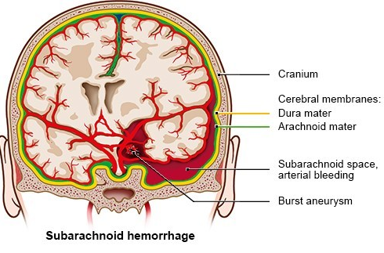
Introduction
I
L'hémorragie méningée, ou hémorragie sous-arachnoïdienne (HSA) est définie par l'irruption de sang artériel dans les espaces sous-arachnoïdiens
Elle représente 5 à 10% des AVC.
C’est une urgence diagnostique et thérapeutique
Notes:
Touchant préférentiellement le sujet jeune, de sexe féminin et en bonne santé
L’HSA est une urgence vitale qui nécessite une prise en charge immédiate pluridisciplinaire (neuro-radiologue, neuro-chirugien, réanimateur)

Slide 5
Introduction
I
Elles sont dites spontanées,
l'anévrisme artériel cérébral rompu est la cause la plus fréquente et représente environ 85 % des HSA spontanées.
- La fréquence augmente avec l’âge (âge moyen d’environ 50ans) et est plus élevée chez la femme.
Notes:
Donc L’hémorragie méningée secondaire à un traumatisme crânien est exclue de notre cours.

Slide 6
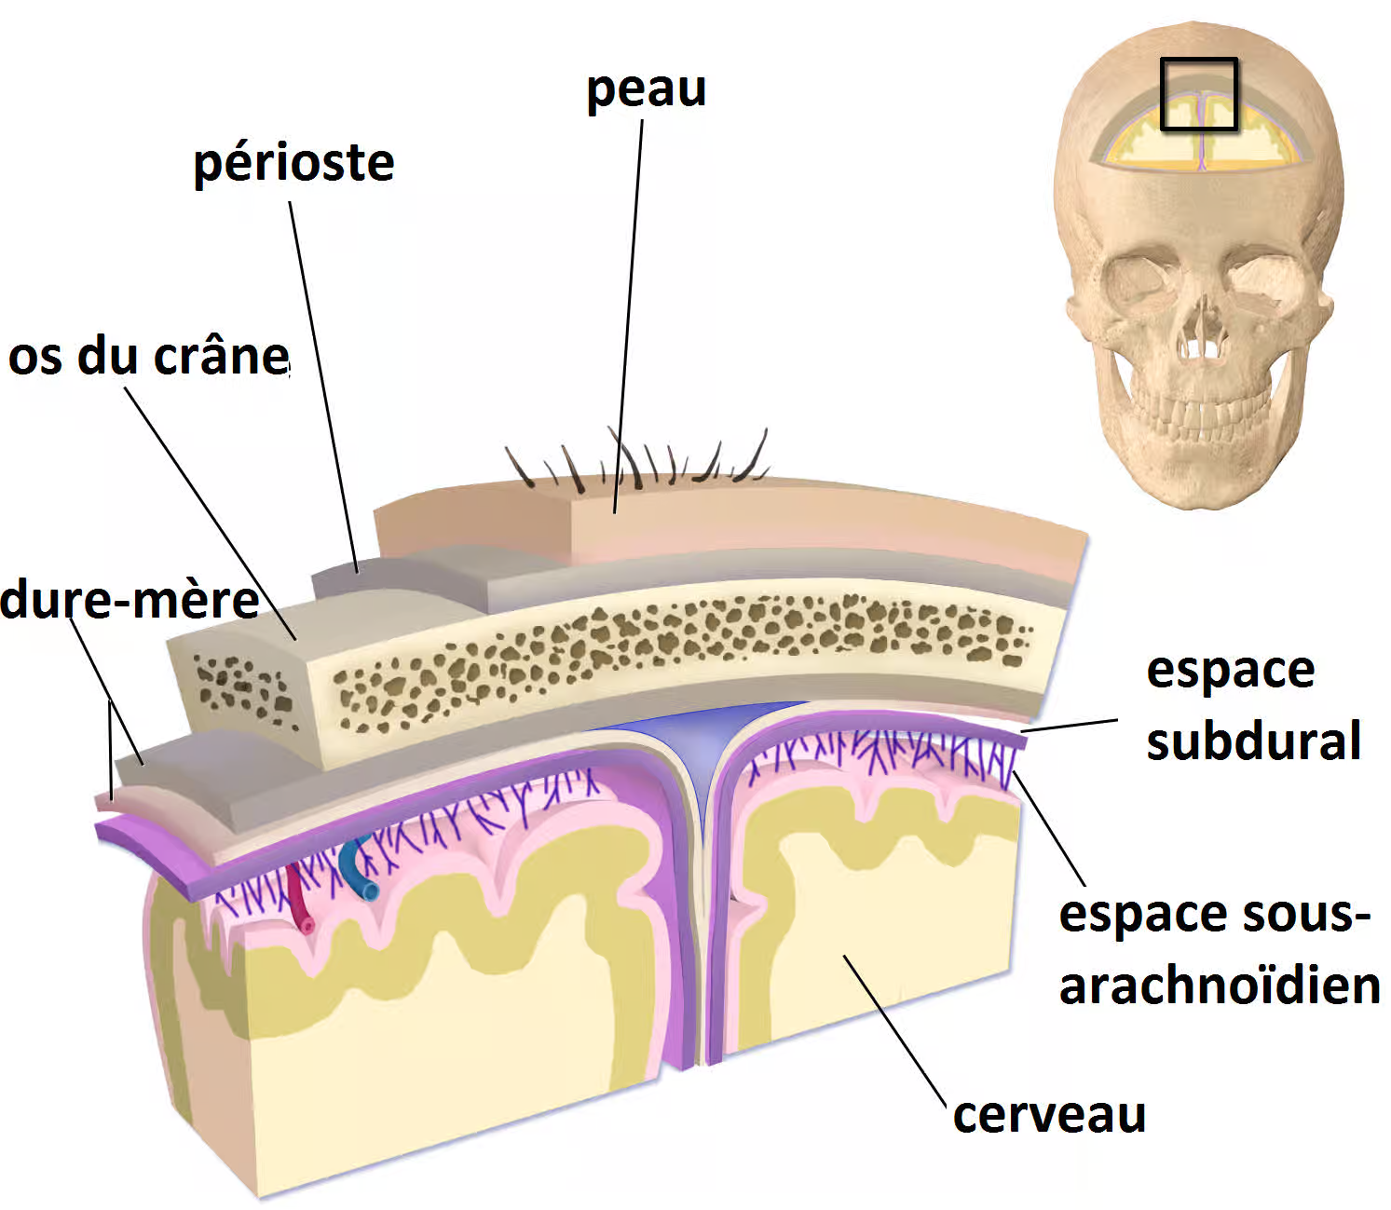
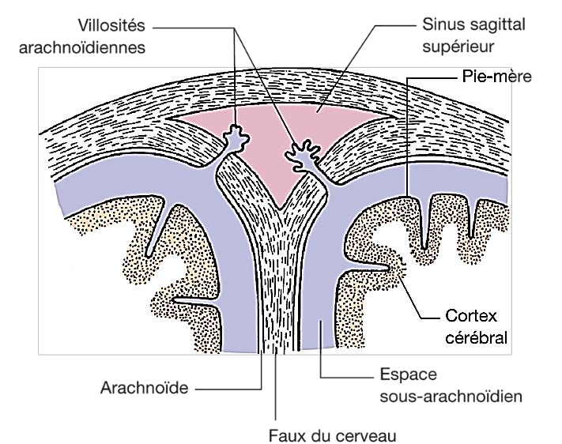
Rappel anatomique
II
F.NETTER. Atlas d’Anatomie humaine 5e Ed. Section 1 : tête et cou Planche : 107 (ventricules de l’encéphale)
Notes:
Tout d’abord, il faut localiser l’éspace ss arachnoidien
L’espace sous-arachnoïdien a pour fonction, entre autres, de résorber le LCR via les granulations de Pacchioni.

Slide 7
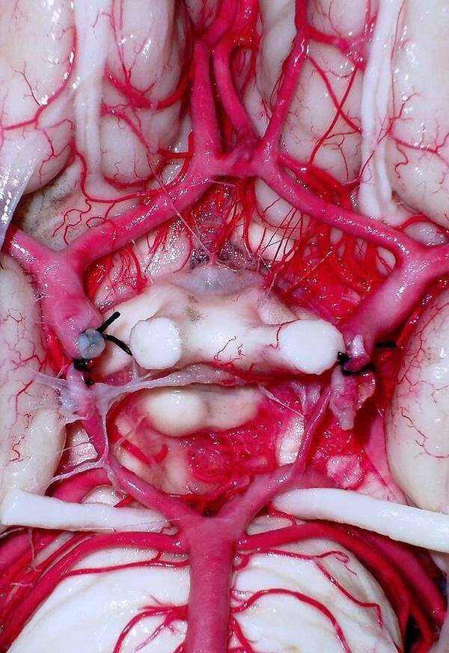
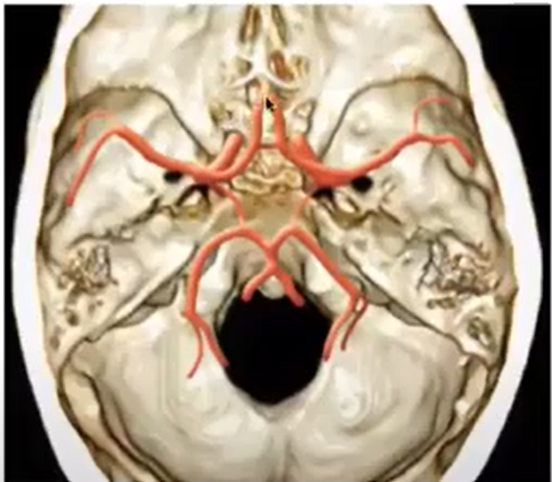
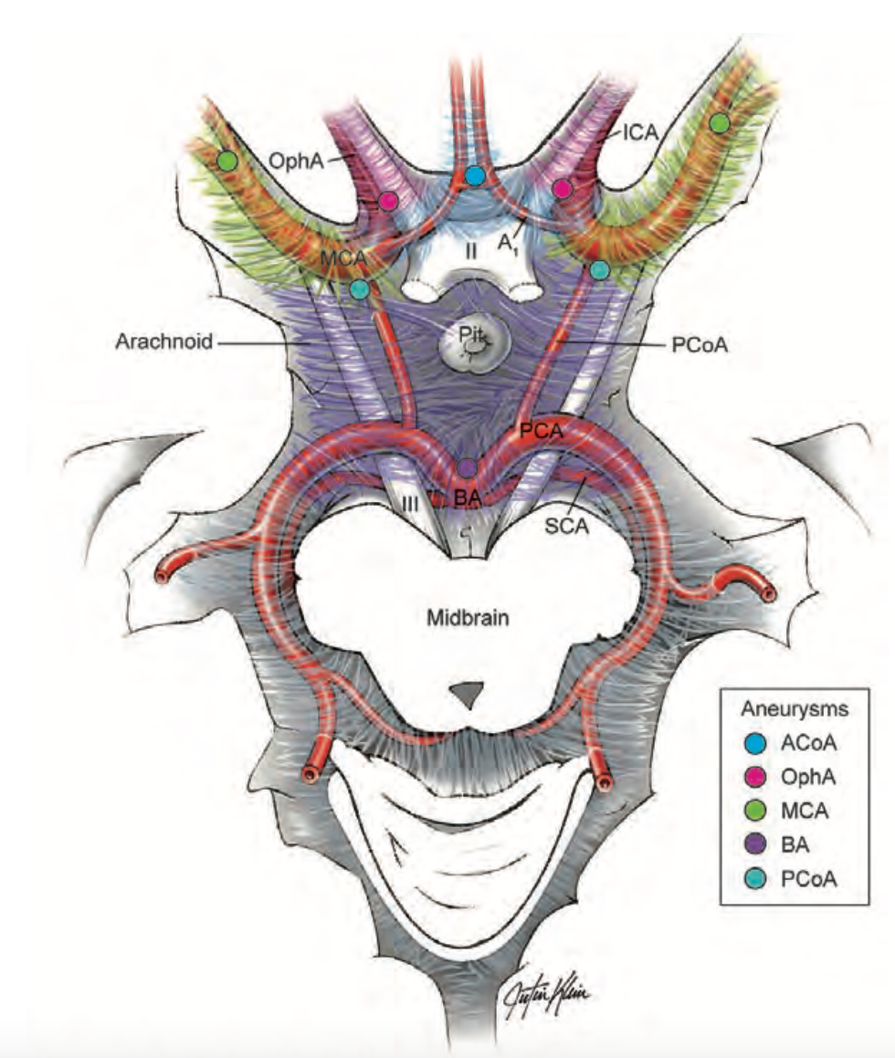
Rappel anatomique
II
Vue inférieure
Vue schématique
Vue endocrânienne
Stéphanie Isnard. Atlas d'anatomie – Neurologie
Le polygone de willis 2014
Notes:
L’espace sous-arachnoïdien possède plusieurs particularités : - Il contient le liquide céphalorachidien (LCR). Ainsi que les artères à destiné cérébrales et notamment le polygone de Willis
constitué par 2 systèmes : -Le système carotidien en avant, -Le système vertébro-basilaire en arrière
L’espace sous-arachnoïdien a pour fonction, entre autres, de résorber le LCR via les granulations de Pacchioni.

Slide 8
Physiopathologie
III
Primum movens brèche vasculaire dans les espaces sous arachnoïdiens
Notes:
Le sang diffuse dans le liquide cérébro-spinal ( LCR ) contenu dans les citernes arachnoïdiennes . • Sous l’effet de la gravité la majorité du sang se situe dans les citernes de la base

Slide 9
Physiopathologie
III
Contact GR/LCR
Hémoglobine
Fibrine
Oxyhémoglobine
(Tox)
Obstruction des voies d’écoulement du LCR
Vasospasme
Ischémie
Hydrocéphalie
Notes:
Dès leur contact avec le LCS, les globules rouges libèrent leur contenu sous l’effet de l’hémolyse. • L’hémoglobine contenue dans les hématies se dégrade progressivement pour
donner l’oxyhémoglobine, substance toxique pour les vaisseaux , entrainent une contraction de la musculature lisse, médiée par la libération de substances vasoactives (sérotonine, catécholamines, prostaglandines...), • Ce qui risque de causer un spasme des vaisseaux cérébraux pouvant être responsable d’une ischémie cérébrale, • En plus les produits de dégradation du sang contiennent aussi de la fibrine qui peut entrainer l’obturation des voies d’écoulement du LCR avec risque

Slide 10
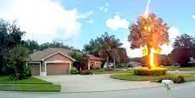

Clinique
IV
a - Syndrome méningé brutal non fébrile :
Céphalées aiguës :
décrites comme un « Coup de tonnerre dans un ciel serein »,
siège postérieure occipital avec une sensation de « coup de poignard » occipital spontanées ou au cours d’un effort (défécation, toux, coït, mouvement de flexion ou d’extension du corps...).
Ils sont présents dans 80 à 90% des cas.
Notes:
Le diagnostic clinique est facile lorsque le tableau clinique est complet et comporte

Slide 11
Clinique
IV
a - Syndrome méningé brutal non fébrile :
Céphalées aiguës :
Ils peuvent être accompagnées par : - Une agitation avec photophobie et phonophobie,
- des nausées ou des vomissements dans 40 à 50 % des cas,
- une obnubilation.

Slide 12
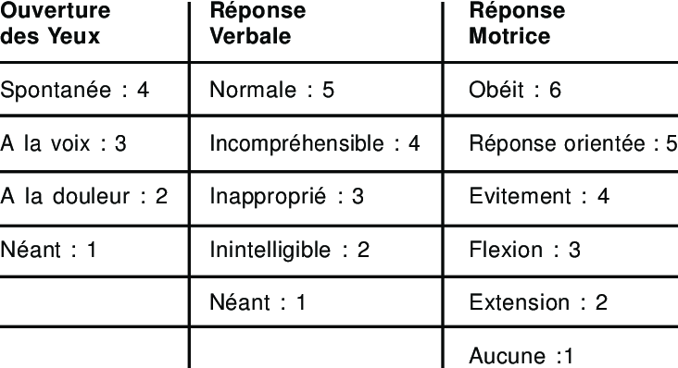
Clinique
IV
a - Syndrome méningé brutal non fébrile :
L’examen clinique retrouve :
Les troubles de la conscience : constants de degré variable, le plus souvent il s’agit d’une obnubilation.
L’état de conscience sera évalué selon l’échelle de Glasgow GCS.

Slide 13
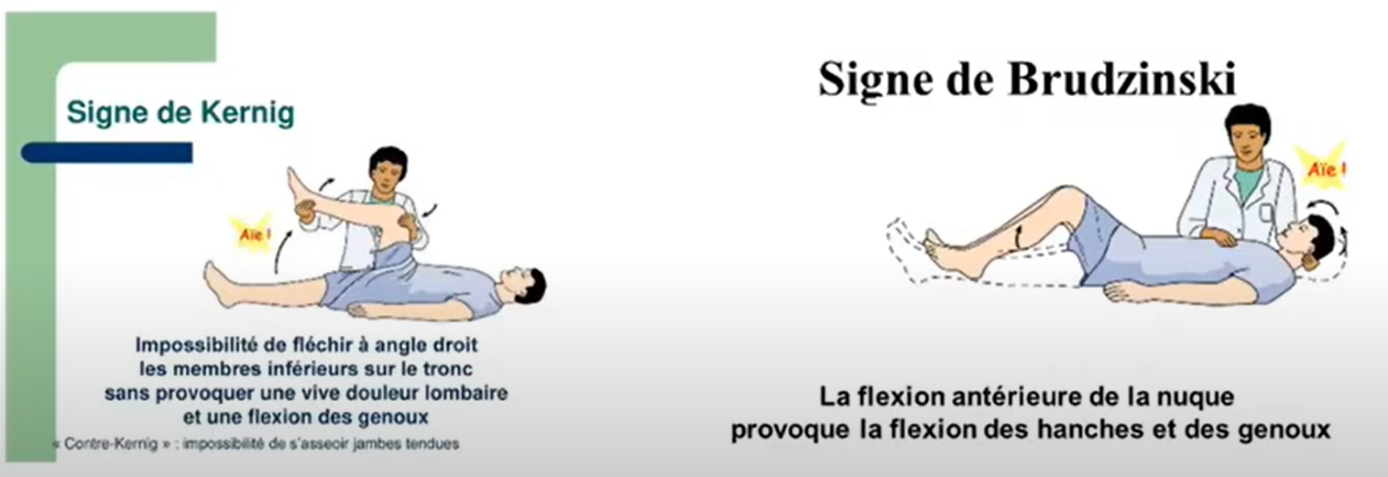
Clinique
IV
a - Syndrome méningé brutal non fébrile :
L’examen clinique retrouve :
Un syndrome méningé : Une raideur méningée avec un signe de Brudzinski et de Kerning.
Notes:
Signe de kerning que g illustré par cette image

Slide 14
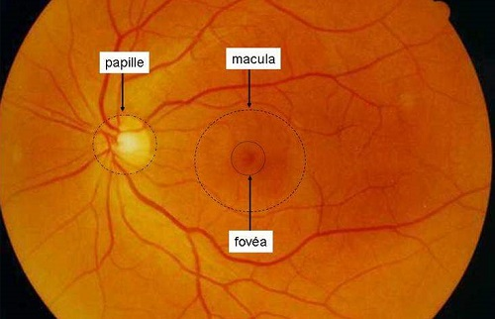
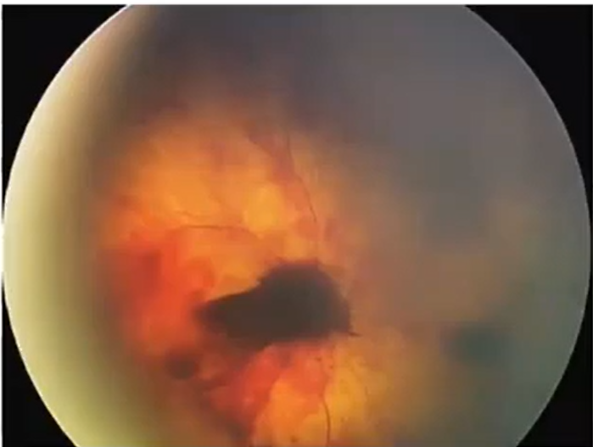
Clinique
IV
a - Syndrome méningé brutal non fébrile :
L’examen clinique retrouve :
Les réflexes osteo-tendineux sont vifs, bilatérales et symétriques sans valeur localisatrice.
Le fond d’œil peut retrouver une hémorragie rétinienne ou vitréenne (syndrome de Terson).
M.-B. Rougier Diagnosing bilateral papilledema Journal français d’ophtalmologie (2010) 33, 424—429

Slide 15
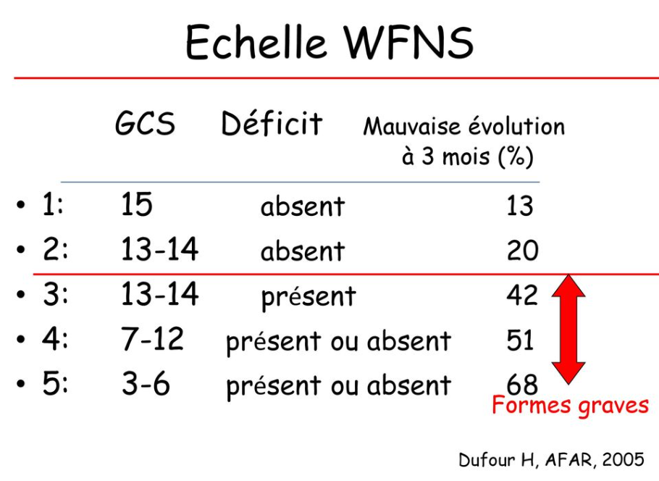
Clinique
IV
a - Syndrome méningé brutal non fébrile :
L’évaluation clinique de la gravité
Elle est reliée à l’échelle de coma
de Glasgow.
Intérêt pronostique :
corrélation directe entre le grade
clinique initial et la qualité́ de
l’évolution ultérieure.
Notes:
L’évaluation clinique de la gravité se fait a l’aide de
l’échelle de la World Fédération
of Neurological Surgeons WFNS

Slide 16
Clinique
IV
a - Syndrome méningé brutal non fébrile :
Ainsi que la classification de HUNT et HESS
I : asymptomatique ou céphalées modérées, discrète raideur de la nuque II : céphalées importantes, raideur de la nuque sans déficit neurologique en dehors d’une paralysie d’un nerf crânien III : somnolence, confusion, ou déficit focal modéré IV : coma, déficit neurologique modéré à sévère, rigidité de décérébration, troubles végétatifs V : coma profond.

Slide 17
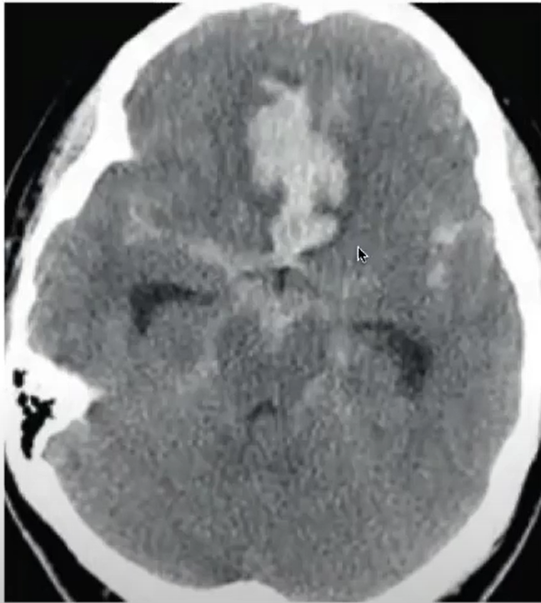
Clinique
IV
b- Formes cliniques :
1- Les formes d’hémorragie cérébro-méningée :
Associé d’emblée une hémiplégie massive
avec des troubles de l’état de conscience.
Le syndrome méningé est en second plan.
Il témoigne de l’existence d’un hématome cérébrale.
Notes:
1-Les formes d’hémorragie cérébro-méningée : C’est un tableau clinique qui associé d’emblée une hémiplégie massive avec des troubles de l’état de conscience. Le syndrome méningé est en second plan. Il témoigne de l’existence d’un hématome cérébrale.

Slide 18
Clinique
IV
b- Formes cliniques :
2- les formes frustes : Constituent des tableaux cliniques atypiques d’aspect pseudo-migraineux :
mais ne changeant pas de côté,
sans antécédents familiaux,
résistant au traitement,
avec parfois des accès céphalalgiques brutaux ou brefs, ou à début progressif.
Ces formes peuvent être méconnues et risque de récidiver sur un mode plus grave.

Slide 19
Clinique
IV
b- Formes cliniques :
3- Les formes ou les céphalées sont au second plan : Ce sont des formes encore plus trompeuses. Il peut s’agir : - Troubles psychiatriques avec un syndrome confusionnel aigu - Convulsions
4- Les formes foudroyantes : Ils sont responsables d’un état comateux d’emblée ou d’une mort subite.
Notes:
Formes pseudo psychiatrique avec confusion et agitation.

Slide 20
Diagnostic Etiologique
V
1- Anévrisme artériel
2- les malformations artério-veineuse, cavernome
3- Etiologies médicales
4- HSA idiopathiques
Notes:
Plusieurs etiologies qui peuvent causé une hgie méningée

Slide 21
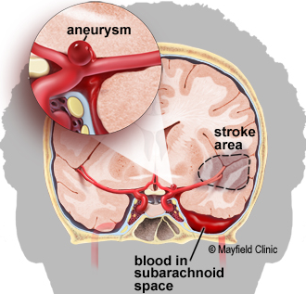
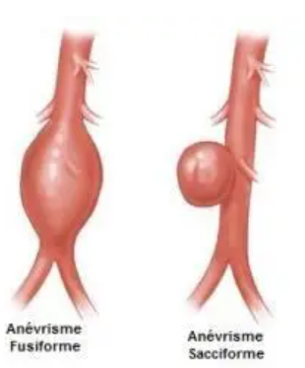
Diagnostic Etiologique
V
1- L’anévrisme artériel :
C’est l’étiologie la plus fréquente.
Dilatation sacciforme
rarement fusiforme
bifurcation artérielle
E.Mandonnet, Cavernome 2020 Service de Neurochirurgie Hopital Lariboisiere
Notes:
Il s'agit d'une dilatation sacciforme
se développe le plus souvent au niveau
d’une bifurcation artérielle dont la zone d'implantation, plus ou moins étroite, est appelée collet.

Slide 22

Diagnostic Etiologique
V
1- L’anévrisme artériel :
Le sac anévrismal peut augmenter progressivement de volume, sous l'influence :
d'une hypertension artérielle,
d'un tabagisme
Le risque de rupture est de 6 à 12% par an.
Notes:
Il est diagnostiqué surtout entre 40 et 60 ans, au moment de la rupture. Mais celle-ci peut survenir à tout âge. Le risque de rupture est de 6 à 12% par an.

Slide 23
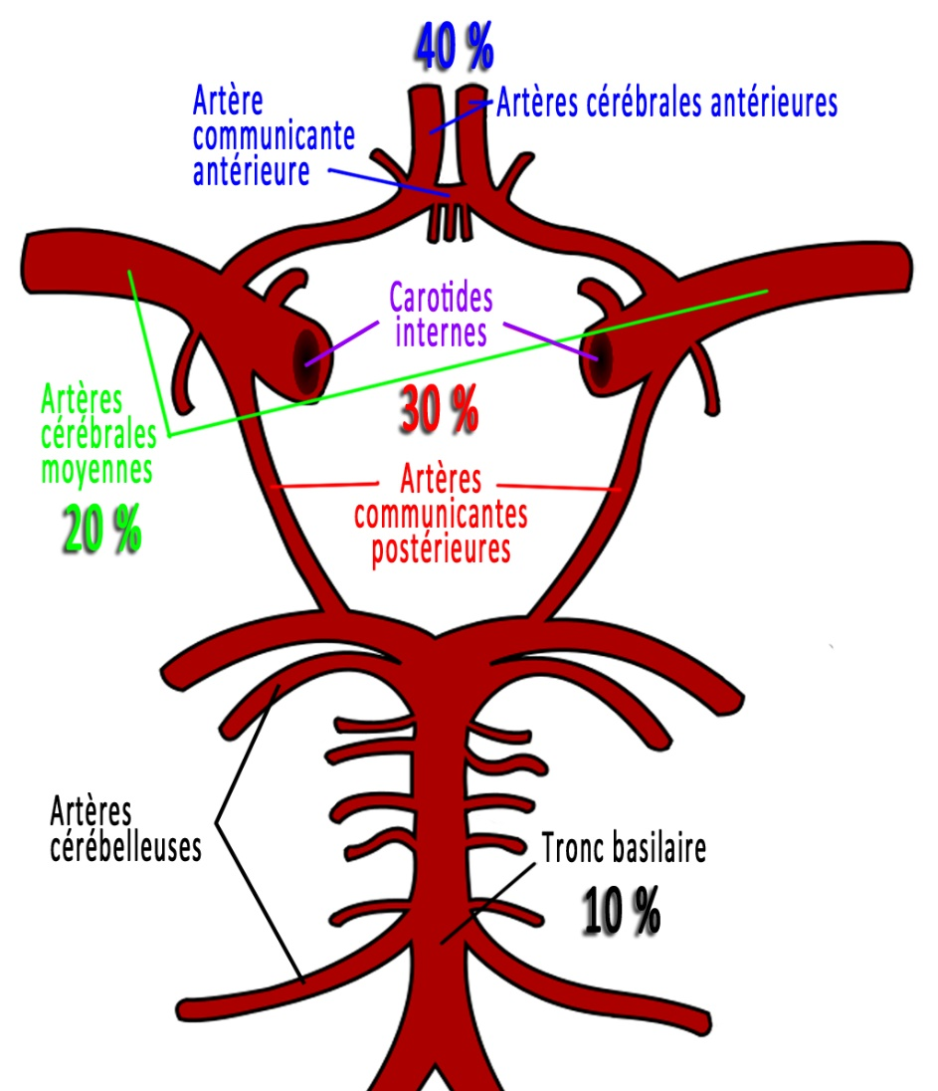
Diagnostic Etiologique
V
1- L’anévrisme artériel :
Sites : bifurcation de la partie antérieure du
polygone de Willis (95 %).
Notes:
Surtout la circulation antérieur qui represente 60-75% de l’ensemble des anévrismes
Sachant que l’A com antérieur elle mele represente 40%

Slide 24
Diagnostic Etiologique
V
1- L’anévrisme artériel :
Taille : 80% ont une taille inférieur à 15 mm.
On parle d’anévrisme "géant" lorsque la taille est supérieure à 25 mm.
Classification d'Higashida | Classification d'Yasargil
- petits et moyens anévrismes : < 12 mm - anévrismes larges : de 12 à 25 mm - anévrismes géants : > 25 mm | - micro-anévrismes (< 2 mm) ; - petits anévrismes (≥ 2 et < 6 mm) ; - anévrismes moyens (≥ 6 et < 15 mm) ; - anévrismes larges (≥ 15 et < 25 mm) ; - anévrismes géants (≥ 25 mm)
Catherine Boullery, site sur les anévrismes cérébraux

Slide 25
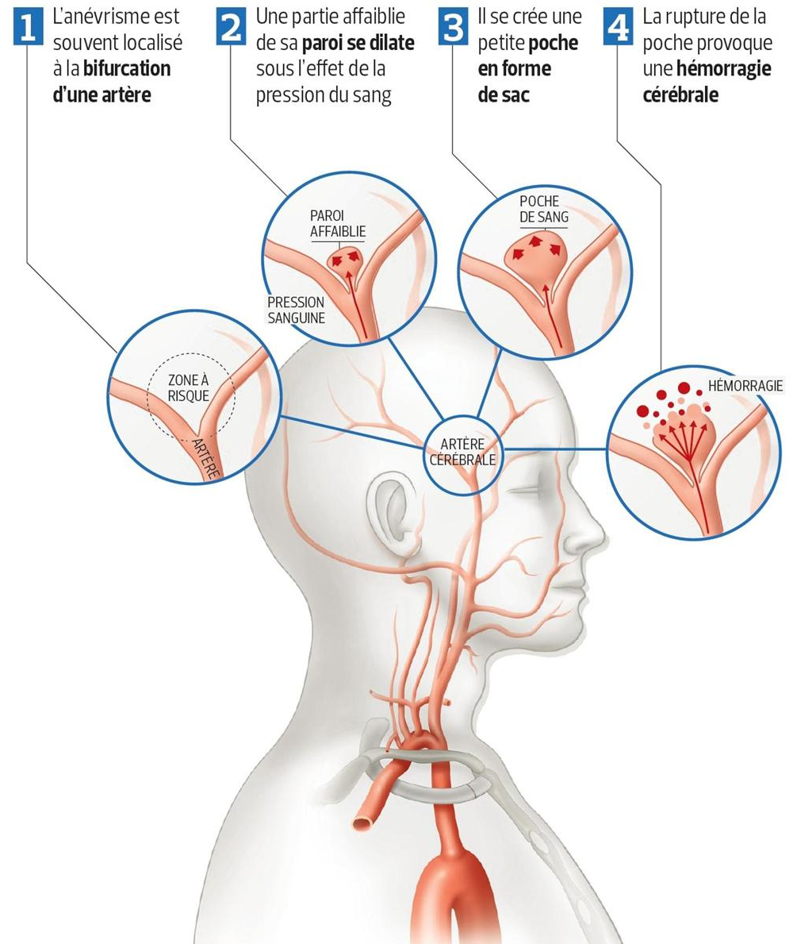
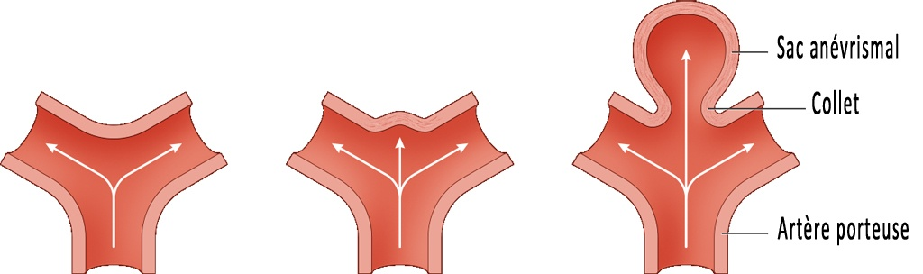
Diagnostic Etiologique
V
1- L’anévrisme artériel :
• L’association avec une MAV est signalée.
• Siège de la rupture : au niveau du dôme dans 2/3
des cas, rarement sur la face latérale ou
au niveau du collet.
Catherine Boullery, site sur les anévrismes cérébraux

Slide 26
Diagnostic Etiologique
V
1- L’anévrisme artériel :
L’HSA par rupture d’un anévrisme artériel est caractérisé par : - début brutal + souvent une perte de connaissance transitoire - L’absence d’antécédents de céphalée ou d’épilepsie - La netteté des signes méningés, le plus souvent isolées
la présence des signes focaux, orientent vers le siège de l’anévrisme : - Hémiparésie+ aphasie anévrisme de l’artère sylvienne
- Paralysie unilatérale du nerf oculaire commun anévrisme de l’artère communicante postérieure
Notes:
Parfois la présence des signes focaux, orientent vers le siège de l’anévrisme notamment : - Une hémiparésie, aphasie, orientent vers un anévrisme de l’artère sylvienne - Une paralysie unilatérale du nerf oculaire commun oriente vers un anévrisme de l’artère communicante postérieure

Slide 27
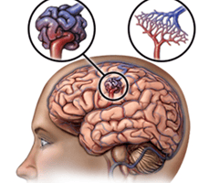
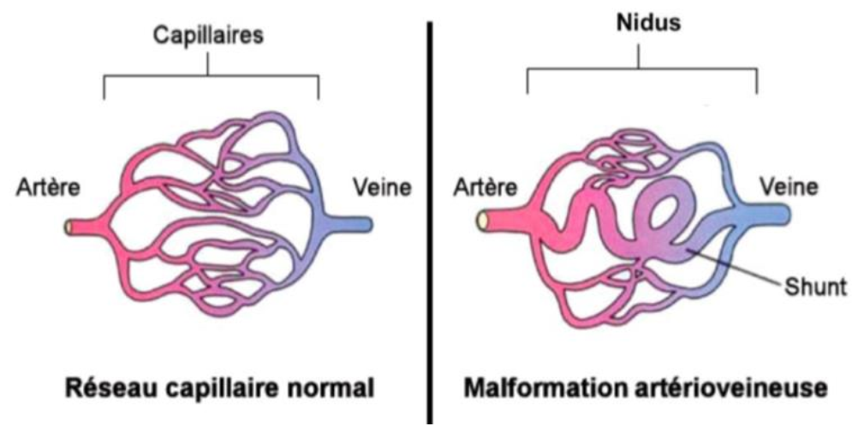
Diagnostic Etiologique
V
2- Les malformations artério-veineuses :
C’est une malformation vasculaire congénitale qui résulte d’une communication entre artère et veines sans interposition de lit capillaire remplacé par un Nidus.
E.Mandonnet, Cavernome 2020 Service de Neurochirurgie Hopital Lariboisiere

Slide 28
Diagnostic Etiologique
V
2- Les malformations artério-veineuses :
La symptomatologie apparaît surtout entre 20 et 40 ans.
Le siège : hémisphérique, généralement superficiel et s’enfonçant dans le parenchyme cérébral vers le ventricule, il peut cependant être profond : les noyaux gris centraux, para ou intraventriculaire.
Les artères afférentes viennent surtout des branches de la carotide interne, en particulier l’ACM.
Les veines efférentes peuvent être superficielles ou profondes.
Notes:
L’association avec un anévrisme est observée dans 4 à 8 % des cas.

Slide 29
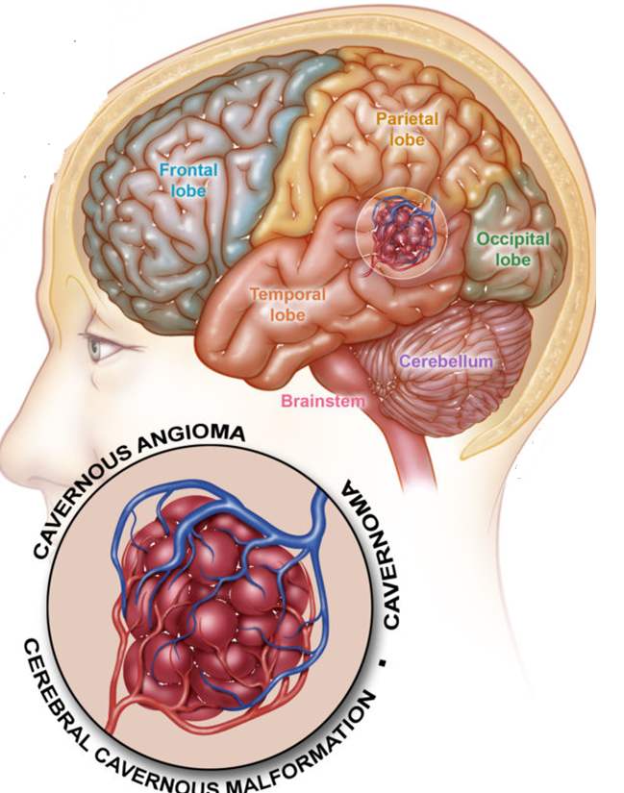
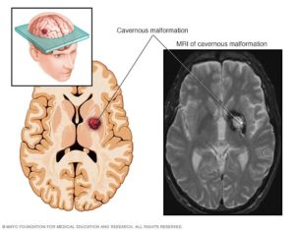
Diagnostic Etiologique
V
3- Cavernome :
Malformation vasculaire cérébrale de type capillaire
Faite de vaisseaux sanguins dystrophiques et
éctasiques, sans interposition de tissu cérébral entre
les vaisseaux.
E.Mandonnet, Cavernome 2020 Service Neurochirurgie Lariboisiere
Notes:
Risque de saignement

Slide 30
Diagnostic Etiologique
V
4- Les étiologies médicales :
Hémorragie cérébro-méningée.
HTA : l’hémorragie est favorisée par de petites ectasies artérielles intra parenchymateuses athéromateuses
Les troubles de l’hémostase : thrombopénie, hémopathie, traitement anticoagulant
- Rupture d’un anévrisme mycotique au cours de l’endocardite d’Osler
Notes:
Ils sont responsables le plus souvent d’une hémorragie cerebro-meninge.
Thrombophlébite cérébrale
- Intoxication au Co
- Alcoolisme…

Slide 31
Diagnostic Etiologique
V
5- HSA idiopathiques :
Dans certain nombre de cas, 15 à 20 %, aucune cause n’est retrouvée.

Slide 32
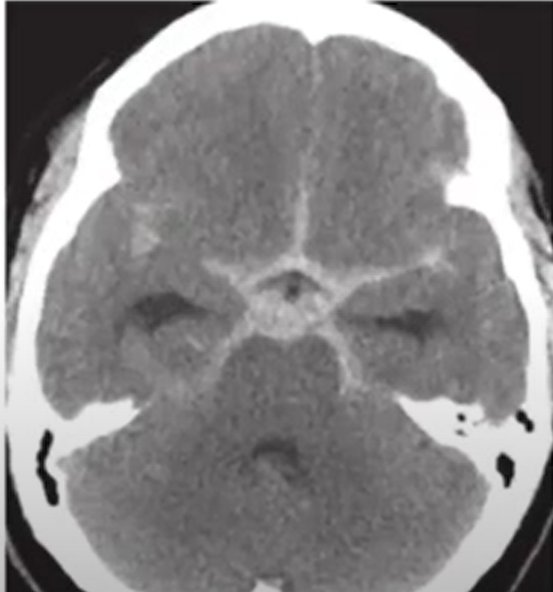
Examen Complémentaire
VI
1- Scanner cérébral :
Il est réalisé́ en urgence et sans injection de produit de contraste.
Il confirme le diagnostic en objectivant :
-une hyperdensité́ caractéristique de l’HSA visible
dans 90 à 95% des cas dans les premières
24 heures
Notes:
Il confirme le diagnostic en objectivant une hyperdensité́ caractéristique de l’HSA visible dans 90 à 95% des cas dans les premières 24 heures, dont les principaux signes sont :

Slide 33
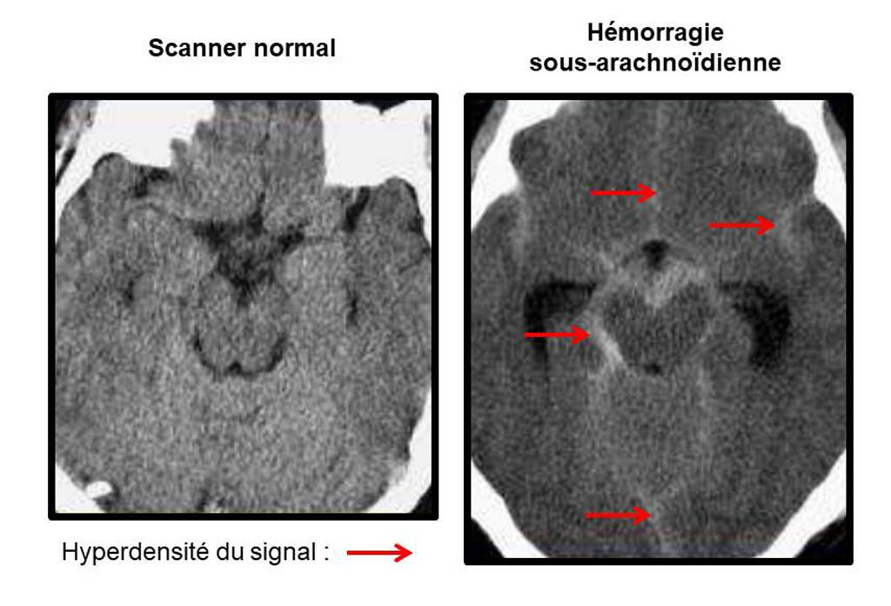
Examen Complémentaire
VI
1- Scanner cérébral :
les principaux signes sont : - Présence de sang dans les espaces sous-arachnoïdiens ;
Hyperdensité́ spontanée des citernes de la base et des sillons de la convexité́ +/- dans les ventricules ;
Signe de la faux du cerveau « trop bien visible » en cas d’HSA de faible abondance ;
Présence d’un hématome intracérébral
Notes:
Pour quoi un scanner sans injection

Slide 34
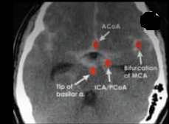
Examen Complémentaire
VI
1- Scanner cérébral :
- Prédominance de l’hyperdensité́ dans une zone, témoignant de l’origine de l’hémorragie (valeur localisatrice).

Slide 35
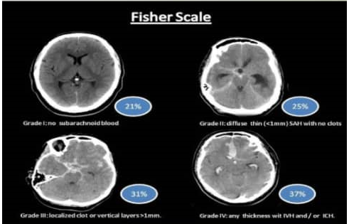
Examen Complémentaire
VI
1- Scanner cérébral :
Il donne un élément prédictif selon les critères décrits ci-dessous par Fisher
Grade | Aspect du scanner
1 | Absence de sang
2 | Dépôts de moins de 1 mm d’épaisseur
3 | Dépôts de plus de 1 mm d’épaisseur
4 | Hématome parenchymateux ou hémorragie ventriculaire
Notes:
Grade
Aspect du scanner
1
Absence de sang
2
Dépôts de moins de 1 mm d’épaisseur
3
Dépôts de plus de 1 mm d’épaisseur
4
Hématome parenchymateux ou hémorragie ventriculaire

Slide 36
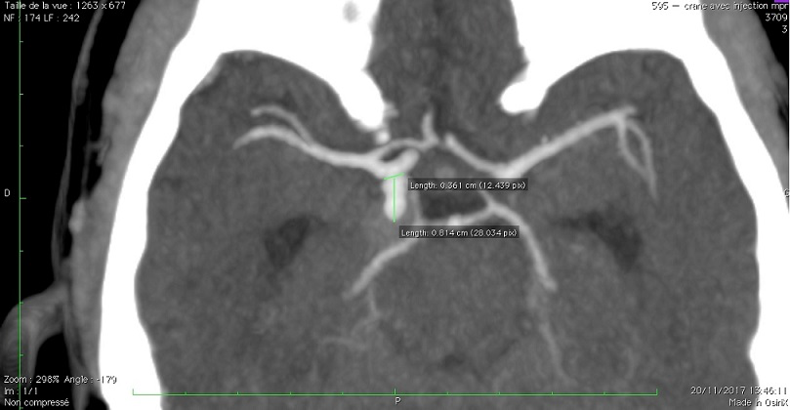
Examen Complémentaire
VI
1- Scanner cérébral :
Il peut être associé à une injection de produit de contraste pour la réalisation d’un angioscanner qui montre avec précision les anévrysmes situes au niveau du polygone de Willis
Angioscanner montrant un anévrisme sylvien droit
Notes:
Vous voilez sur cette image la présence d’un anévrisme sylvien droit

Slide 37
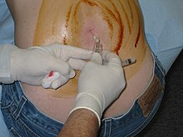
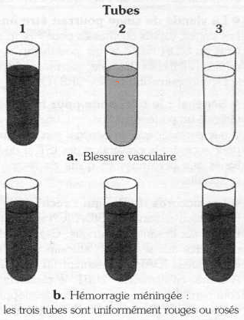
Examen Complémentaire
VI
2- Ponction Lombaire :
Réalisée uniquement si la TDM est normale.
Elle est en général positive environ 12 heures après le saignement : liquide uniformément rouge dans les 3 tubes ne coagulant pas ou xanthochromique.
Elle est contre-indiquée en cas de coma,
et de déficit neurologique.
Notes:
Si le scanner est sans particularité Fisher 1 on réalise une PL avec l’épreuve des 3 tubes
Traumatique coagulable

Slide 38
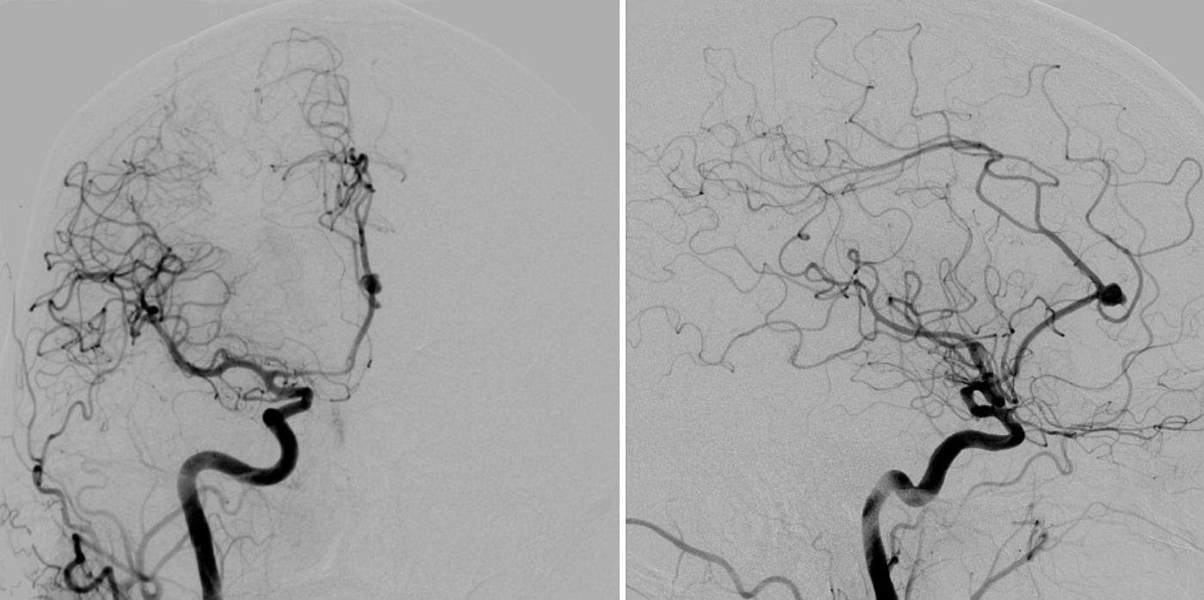
Examen Complémentaire
VI
3- Angiographie cérébrale :
GOLD STANDARD ++++++
Notes:
Voici une angiographie avec catéthérisme de l’ACI

Slide 39
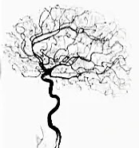
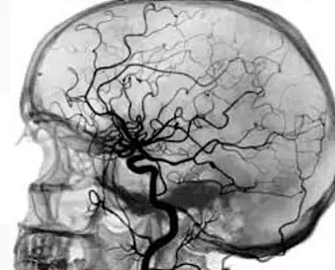
Examen Complémentaire
VI
3- Angiographie cérébrale :
l’examen de référence
L’angiographie doit être réalisée le plus précocement possible pour:
confirmer le diagnostic,
préciser le siège, le volume, la forme
les rapports vasculaires de l’anévrysme,
et visualiser le spasme (existence, étendue, siège).
L’examen, s’il ne visualise aucun anévrysme, doit être renouvelé́ au 7ème jour.

Slide 40
Examen Complémentaire
VI
3- Angiographie cérébrale :
Elle objective : - Un ou plusieurs anévrismes artériels,
Une malformation artério-veineuse ;
Un éventuel spasme (près du siège, à distance, isolé ou, diffus).
Notes:
Le vasospasme : est une complication grave. Les caillots de sang adhérents au contact des parois artérielles entrainent une contraction de la musculature lisse, médiée par la libération de substances vasoactives (sérotonine, catécholamines, prostaglandines...), d’où une réduction du diamètre endoluminale de 50 à 80%,

Slide 41
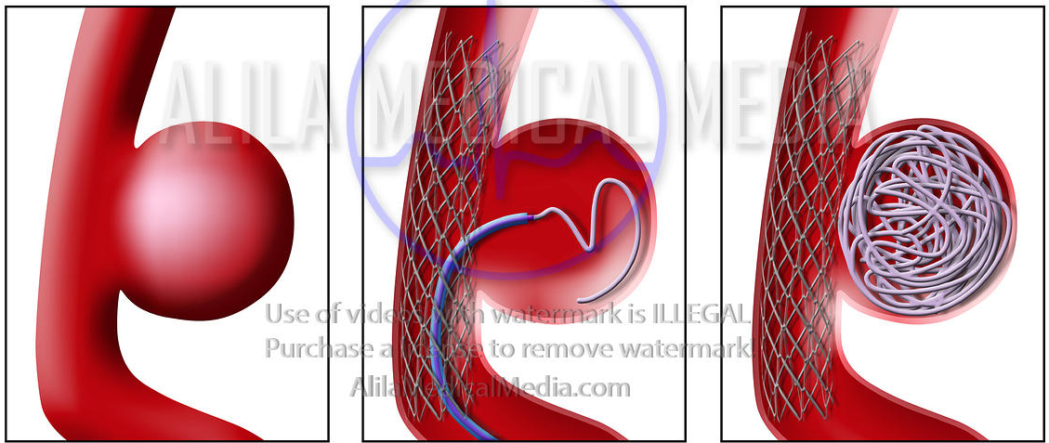
Examen Complémentaire
VI
3- Angiographie cérébrale :
L’angiographie permet également la réalisation d’un geste thérapeutique endo-vasculaire - Occlusion de l’anévrysme par microcoils : Embolisation - Dilatation d’un vasospasme par injection in situ de vasodilatateurs et/ou par dilatation à l’aide d’un ballonnet endoluminal.

Slide 42
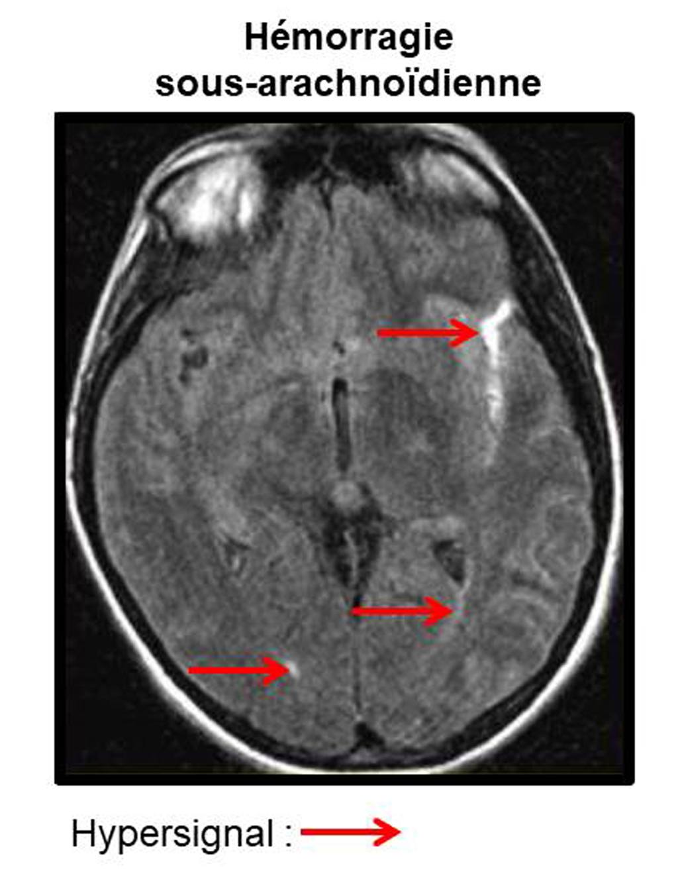
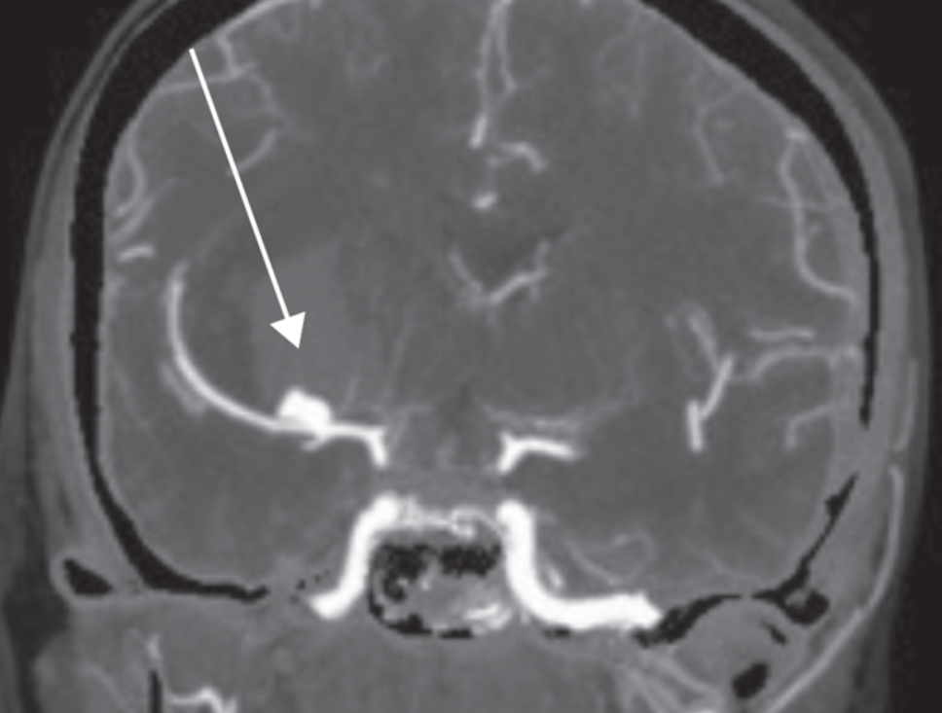
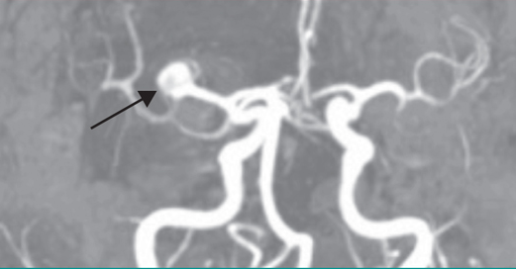
Examen Complémentaire
VI
4- imagerie par résonance magnétique :
Elle est peu utilisée à la phase aiguë car peut méconnaitre l’HSA.
L’angio-IRM par injection de gadolinium permet la mise en
évidence directe de l’anévrysme (volume, localisation fonctionnelle).
Elle ne permet pas de réaliser de geste thérapeutique.

Slide 43
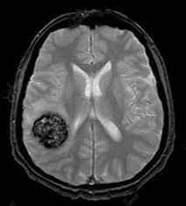
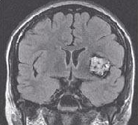
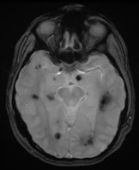
Examen Complémentaire
VI
4- imagerie par résonance magnétique :
Elle trouve son intérêt dans le diagnostic du cavernome
Notes:
Dans sa forme typique, un cavernome comporte une zone centrale hétérogène associant un hypersignal intense en T1 et T2 lié à la présence de méthémoglobine et un hyposignal dû au mélange calcium-hémosidérine avec une zone périphérique en hyposignal T2 (hémosidérine)

Slide 44
Complications
VII
Complications précoces
Complications tardives
1- Resaignement
2- Vasospasme
3- Hydrocéphalie aigue
4- Complications hémodynamiques
1- Ischémie cérébrale retardé
2- hydrocéphalie chronique secondaire

Slide 45
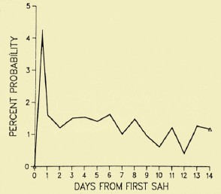
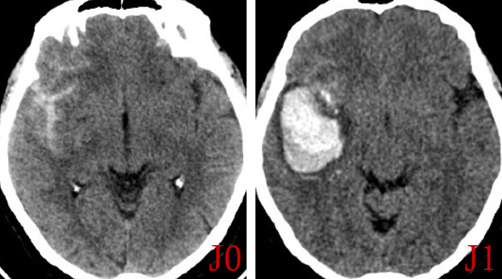
Complications
VII
1- Resaignement :
a- Resaignement :
- Estimé à 25% dans les 2 premières semaines si anévrysme non traité
- Risque accru d’hématome
Mortalité 75% des cas

Slide 46
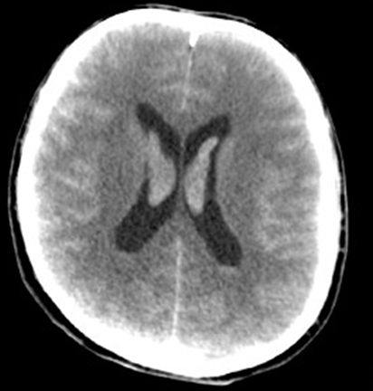
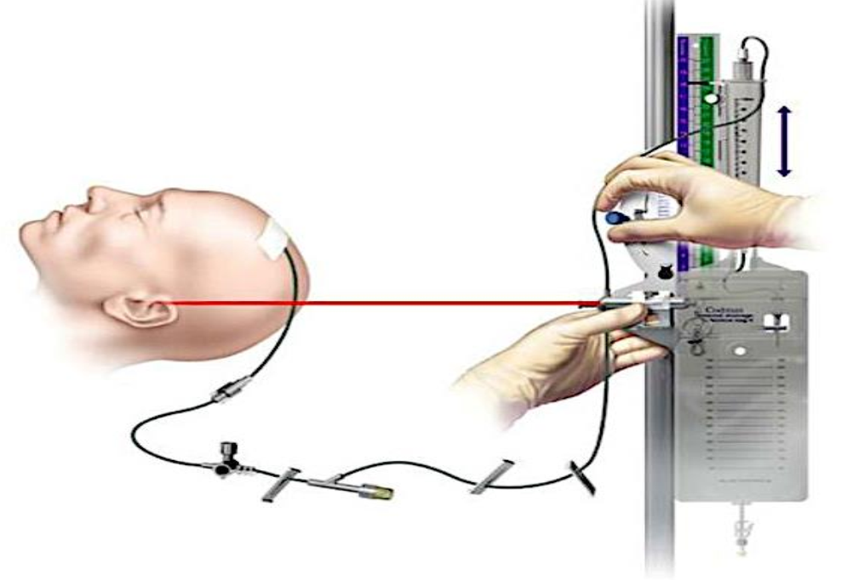
Complications
VII
2- hydrocéphalie :
Fréquente (5 à 50%)
Quelques heures à quelques semaines
DVE
Notes:
Obstruction ou arachnoidite post hgique

Slide 47
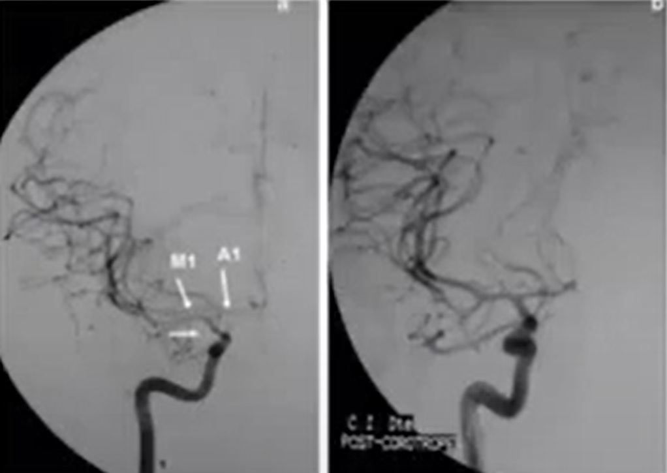
Complications
VII
3- Vasospasme :
Principale cause morbi-mortalité
J4 à J15 de l’HSA
Réduction du diamètre endoluminale
de 50 à 80%,
Hypoperfusion cérébrale qui peut être
à l’origine d’une ischémie cérébrale retardée.
Notes:
complication grave
non seulement au voisinage de l’anévrysme, mais aussi à distance,
Sur l’imagerie A quoi ressemble un vasospasme
Vous voilez ici le calibre de l’ACI qui est nroml puis elle a changé completement de calibre avec un rétricissement très important
Voila comment ce manifeste un vasospasme sur l’angiographie cérébrale

Slide 48
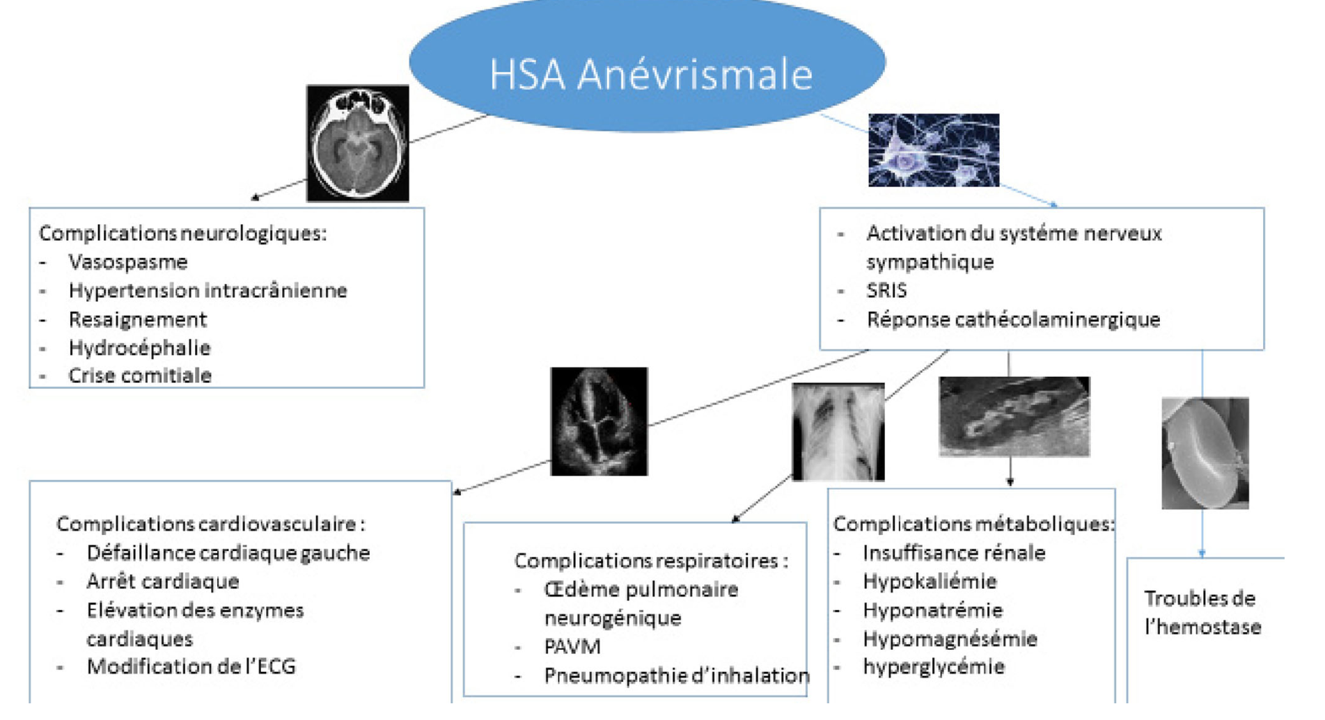
Complications
VII
4- complications hémodynamiques :
V. Legros , Complications extraneurologiques des hémorragies sousarachnoïdiennes anévrismales
SRLF et Lavoisier SAS 2017

Slide 49
Traitement
VIII
Toute HSA impose un transfert médicalisé immédiat vers un centre spécialisé.
En fonction de l’état clinique du patient, il sera hospitalisé dans une unité de soins intensifs neurologique ou neurochirurgical.
Les objectifs du traitement sont de : - Mise en condition du patient, - Traitement de l’étiologie de l’HSA ; - Prévenir et traiter les complications éventuelles.

Slide 50
Traitement
VIII
1- Mise en condition du patient :
Maintien d’une pression artérielle systolique (PAS) élevée, (160-180 mmHg) pour maintenir une pression de perfusion cérébrale adéquate.
Assurer un isolement sensoriel.
Lutter contre la douleur du syndrome méningé aigu par l’administration d’antalgiques
Prévention de l’ulcère de stress.
- NIMOTOP : 1 à 2 mg/h en PSE pendant 5 à 15 jours puis per os 360 mg/j pendant 3 semaines.
Notes:
Inhibiteurs calciques a tropisme cérébrale : abaissent les résistances vasculaires, augmentent le débit sanguin cérébral dans la zone ischémie et lutte contre la pénétration intra cellulaire de calcium, responsable de la mort cellulaire. NIMOTOP : 1 à 2 mg/h en PSE pendant 5 à 15 jours puis per os 360 mg/j pendant 3 semaines.

Slide 51
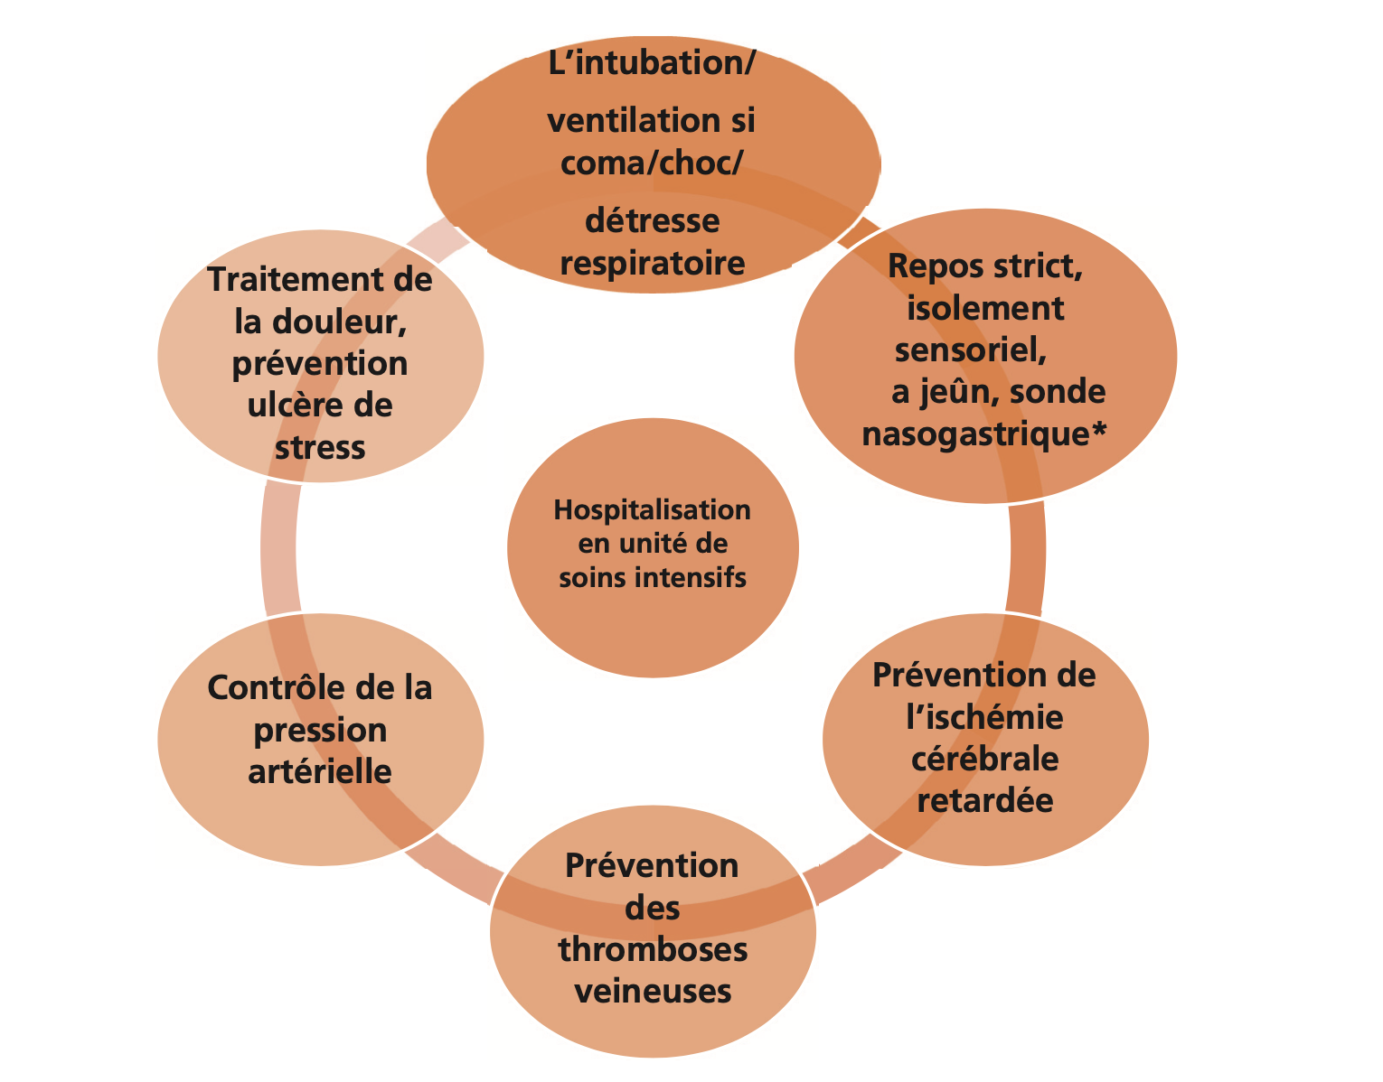
Traitement
VIII
1- Mise en condition du patient :

Slide 52
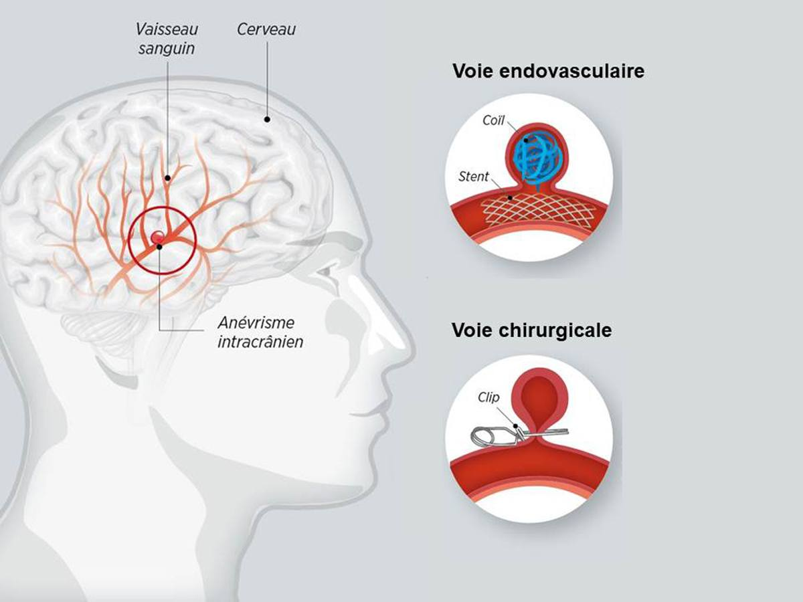
Traitement
VIII
2- Traitement étiologique :
Deux types de traitements existent :
le traitement endovasculaire (ou embolisation)
le traitement chirurgical.

Slide 53
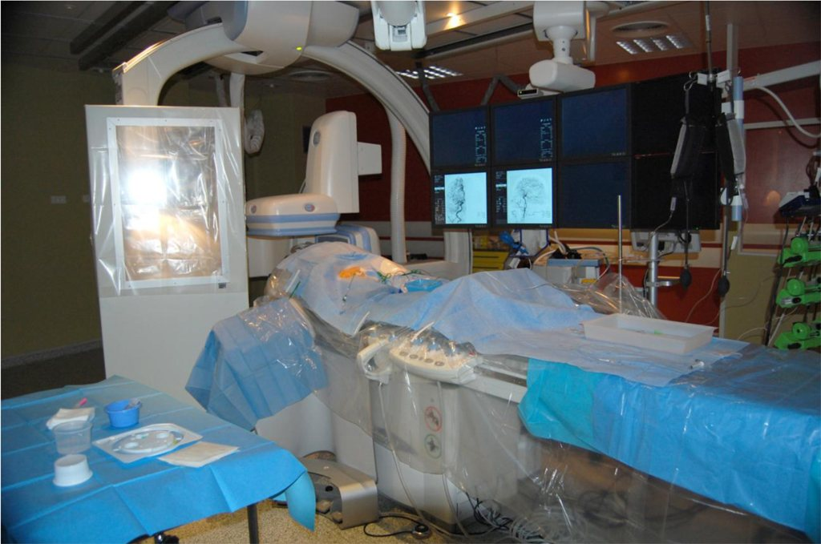
Traitement
VIII
2- Traitement étiologique :
A- Le traitement endovasculaire:
consiste à placer dans le sac des spires métalliques thrombogènes (coils).
- La présence de ce matériel provoque une thrombose du sac anévrismale et donc l'exclusion de l'anévrisme de la circulation artérielle.

Slide 54
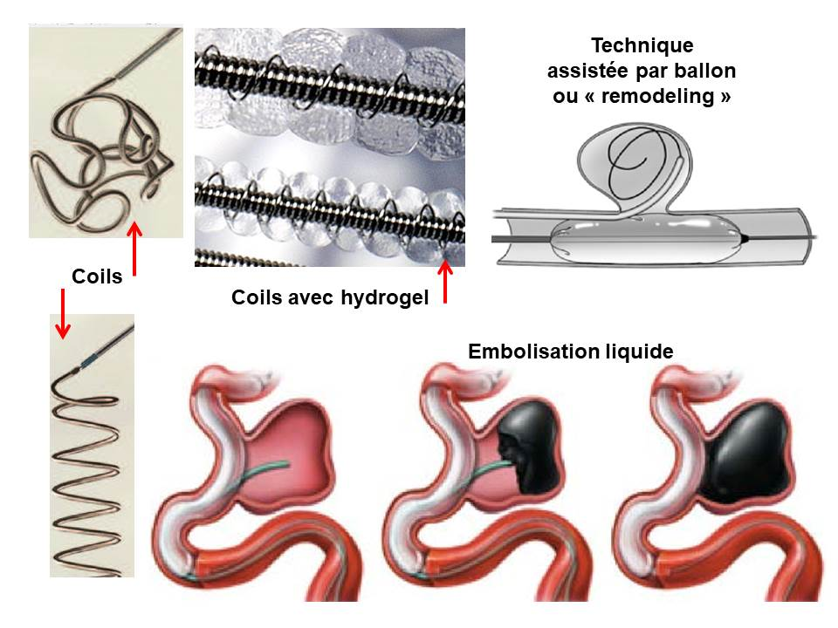
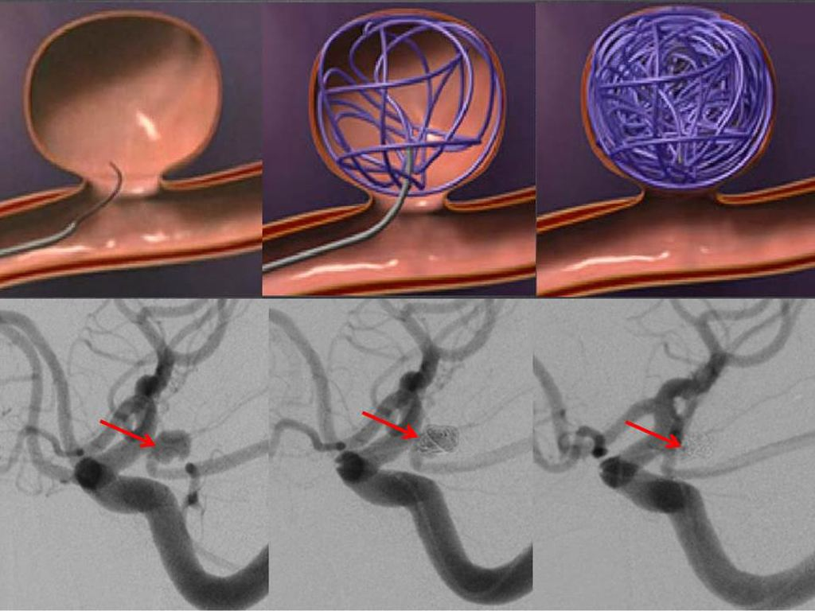

Traitement
VIII
A- Le traitement endovasculaire:
Embolisation avec l'association coils + stent ou Flow Diverter
EMBOLISATION LIQUIDE, COILS ET TECHNIQUE DE REMODELING
Embolisation avec des coils

Slide 55
Traitement
VIII
2- Traitement étiologique :
B- Le traitement microchirurgical :
Les traitements chirurgicaux possibles lors de la prise en charge d'une HSA sont :
1- Clippage de l’anévrisme associé à une évacuation d'un hématome,
2- Dérivation ventriculaire externe du LCS en cas d'hydrocéphalie aiguë.

Slide 56

Traitement
VIII
2- Traitement étiologique :
B- Le traitement microchirurgical :
Une voie d’abord transcranienne (en fonction du siège de l’anévrisme),
Disséction sous microscope opératoire les artères du polygone de Willis
mise en place du clip au niveau du collet de l'anévrisme toute en préservant la perméabilité des artères porteurs.
Notes:
Consiste, après la réalisation d’une voie d’abord transcranienne (en fonction du siège de l’anévrisme), à disséquer sous microscope opératoire les artères du polygone de Willis et à positionner un clip au niveau du collet de l'anévrisme toute en préservant la perméabilité des artères porteurs.

Slide 57

Traitement
VIII
3- Traitement des complications :
1- L’hydrocéphalie : - Elle peut être précoce et être responsable d’un syndrome HIC aigue.
Elle est liée à l’obstruction des voies de circulation du LCS.
Son traitement consiste en la mise en place d'un cathéter de dérivation ventriculaire externe.

Slide 58

Traitement
VIII
3- Traitement des complications :
2- Le vasospasme :
survient le 3ème ou 4ème jour après la rupture.
maximum entre le 4ème et le 12ème jour,
il disparait entre 2 et 4 semaines après la rupture.
Il est mis en évidence par le doppler transcrânien: une augmentation des vitesses circulatoires au niveau de l’artère spasmé.
confirmé́ par l’angiographie cérébrale.
- La prévention est systématique par inhibiteurs calciques (nimodipine) avec surveillance tensionnelle stricte.
Notes:
Il est mis en évidence par le doppler transcrânien, répété́ quotidiennement au cours de l’évolution, qui montre une augmentation des vitesses circulatoires au niveau de l’artère spasmé. Il est confirmé́ par l’angiographie cérébrale. La prévention du vasospasme est systématique par inhibiteurs calciques (nimodipine) avec surveillance tensionnelle stricte.

Slide 59
Pronostic
IX
Quel que soit l’étiologie, le pronostic est sévère avec :
- Une mortalité́ de l’ordre de 25%
- Une morbidité́ de 50%.
Le risque de re-saignement est de 3 à 4% avec un taux de mortalité élevé de l’ordre de 35 à 70%.
La survenue d’un vasospasme ou d’une hydrocéphalie, conditionne le pronostic.

Slide 60
Conclusion
L’HSA est une urgence diagnostique et thérapeutique.
Le maitre symptôme est les céphalées d’installation brutales.
Le diagnostic de l’HSA doit faire rechercher en premier plan un anévrisme artériel cérébral.
La prise en charge doit se faire dans un centre spécialisé en Neurovasculaire.
Le pronostic dépend de la précocité du diagnostic, du traitement étiologique et de la prise en charge des complications notamment l’hydrocéphalie et le vasospasme.
Notes:
Je v conclure on disant que

Slide 61
Reference
[1] P. Hantson, Physiopathologie des lésions cérébrales précoces et retardées dans l’hémorragie sous-arachnoïdienne : avancées récentes. SRLF et Springer-Verlag France 2011
[2] Jan Glaassen, Spontaneous subarachnoid haemorrhage. 2022 Elsevier
[3] J Vivancos, Clinical management guidelines for subarachnoid haemorrhage. Diagnosis and treatment.
[4] V. Legros , Complications extraneurologiques des hémorragies sousarachnoïdiennes anévrismales SRLF et Lavoisier SAS 2017
[5] M.-B. Rougier Diagnosing bilateral papilledema Journal français d’ophtalmologie (2010) 33, 424—429
[6] F.NETTER. Atlas d’Anatomie humaine 5e Ed. Section 1 : tête et cou
[7] J Vivancos. Clinical management guidelines for subarachnoid haemorrhage. Diagnosis and treatment Neurologia 2014 Jul-Aug

